Slide 1
Menedżer sportu

Slide 2
Założenia do promocji produktu konsumpcyjnego firmy „Bakoma” wśród dzieci uprawiających pływania.
Opracowanie skutecznej strategii promocji wymaga podjęcia szeregu decyzji, które odpowiadają na kilka pytań.
DLA KOGO? - Kto jest odbiorcą naszych promocyjnych działań,
CO? - Czyli jaki produkt lub usługę chcemy wypromować,
JAK? Jakie zamierzamy zastosować środki,
ZA JAKIE PIENIĄDZE? – określamy budżet

Slide 3
DLA KOGO?- - Kto jest odbiorcą naszych promocyjnych działań,
Planowanie skutecznych działań promocyjnych uzależnione jest od trafnego określenia odbiorców zwanych inaczej docelowymi segmentami rynku.
Wiele produktów może być sprzedawanych zarówno klientom indywidualnym jak i instytucjom, ale w zależności od tego do kogo jest skierowany przyjmuje różną formę.

Slide 4
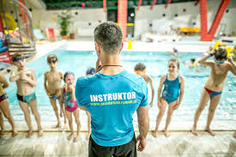
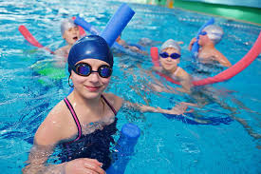
DLA KOGO?
Naszym ‚Targetem’ będą dzieci w wieku szkolnym uprawiające pływanie w wieku 8 – 12 lat, ale także szkółki pływackie, trenerzy, rodzice, pływalnie.

Slide 5
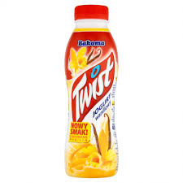
CO? - Czyli jaki produkt lub usługę chcemy wypromować,
W ramach celów promocyjnych naszym produktem będzie:
jogurt pitny dla najmłodszych sportowców:
Wiele smaków: wanilia, czekolada,
truskawka, banan, malina,
Mała zawartość cukru,
Duża wartości odżywczych,
Źródło witamin – wit. C, magnezu,
wapnia dla mocnych kości,

Slide 6
JAK? Jakie zamierzamy zastosować środki
Przy wykorzystaniu „promotion mix” - czyli różnych form promocji stanowiących spójny, jednolity przekaz i wzajemnie od siebie uzależnionych.
Ustalamy formy promocji dostosowane do celów,
Wybieramy poszczególne działania promocyjne;
Wybór środków masowego przekazu

Slide 7
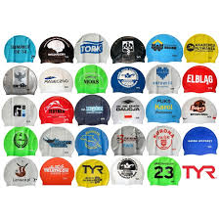
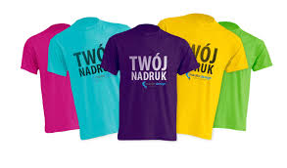
Ustalamy formy promocji dostosowane do celów,: Produkt będziemy promowali:
Znaczek firmowy na czepkach pływackich, zawieszkach, banerach reklamowych umieszczonych na pływalniach podczas zawodów pływackich, koszulkach,

Slide 8
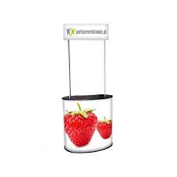
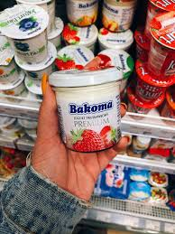
Wybieramy poszczególne działania promocyjne;
Banery reklamowe
Stanowiska promocyjne na zawodach pływacki czy pływalniach,
Promocyjne produkty w bufetach na pływalniach
Darmowe próbki
Hasła reklamowe

Slide 9
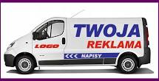
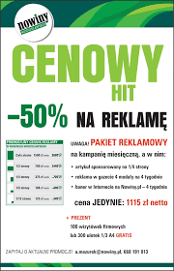
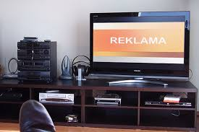
Wybór środków masowego przekazu:
Reklama w Socialmediach, banery reklamowe, folie reklamowe na samochodach szkółek pływackich, gazety, ulotki promocyjne

Slide 10
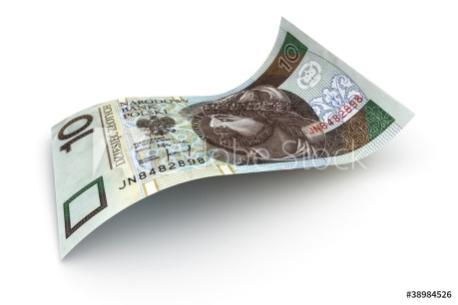
ZA JAKIE PIENIĄDZE? – określamy budżet
Przeprowadzenie działań promocyjnych wiąże się z poniesieniem przez przedsiębiorstwo kosztów promocji.
Czynniki wpływające na wybór poziomu wydatków to:
faza życia cyklu produktu w jakiej znajduje się promowany towar,
udział w rynku
konkurencja
ceny różnych form promocji i środków przekazu oraz częstotliwość oddziaływania

